Slide 1

文献汇报
文献汇报
汇报人：曹思雨
日期：2024.11.06

Slide 2
A complementary SEM and deep ANN approach to predict the adoption of
cryptocurrencies from the perspective of cybersecurity
从网络安全角度预测加密货币采用情况的SEM和深度ANN互补方法
作者：Ibrahim Arpaci, Mahadi Bahari
期刊：Computers in Human Behavior
时间：2023

Slide 3
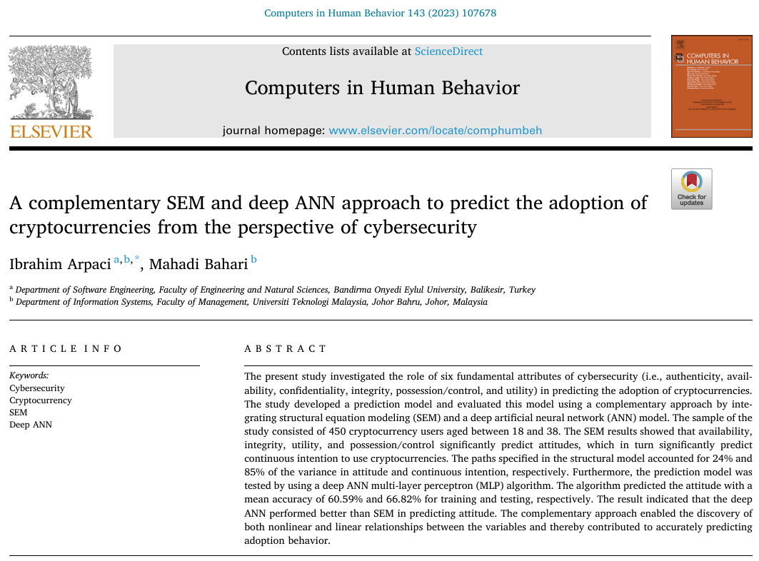
Campus commute mode choice in a college town: An application of the
integrated choice and latent variable (ICLV) model
大学城校园通勤方式选择研究：综合选择与潜在变量（ICLV）模型的应用
作者：Junghwan Kim，Bumsoo Lee
期刊：Travel Behaviour and Society
时间：2023

Slide 4
研究背景
一、研究背景
随着区块链技术的发展，加密货币用户数量不断增长，但网络安全风险也日益凸显，阻碍了加密货币的普及。
现有研究主要集中在组织和个人层面，鲜有研究关注网络安全因素对加密货币采用行为的影响。
本研究旨在填补这一空白，探讨机密性、完整性、可用性、真实性、拥有/控制和实用性这6个网络安全因素对用户使用加密货币的态度和行为意图的影响，为促进加密货币的健康发展提供理论依据和实践指导。
题目：自动驾驶汽车和街道设计：使用虚拟现实实验探索中央分隔带在提高行人过街安全性方面的作用
数据收集
研究方法
期刊：Accident Analysis and Prevention
研究结果
总结启发

Slide 5
研究背景
二、数据收集
研究样本：使用目的抽样方法从符合纳入标准（从事加密货币且年龄超过18岁）的加密货币用户中选择的；
最小样本量：在95%的置信水平下，人口代表所需的样本量计算为400（Yamane的公式）；
问卷调查：使用Google表单收集数据；
参与者：450名——女性（261名），男性（189名），平均年龄=21.34，范围=18-38；
研究工具：网络安全量表（CS–S）——衡量个人的网络安全认知和做法（含25个项目）；
网络安全因素——真实性、可用性、机密性、完整性、拥有/控制和实用性
量表设计：五点李克特式量表
题目：自动驾驶汽车和街道设计：使用虚拟现实实验探索中央分隔带在提高行人过街安全性方面的作用
数据收集
研究方法
期刊：Accident Analysis and Prevention
研究结果
总结启发

Slide 6
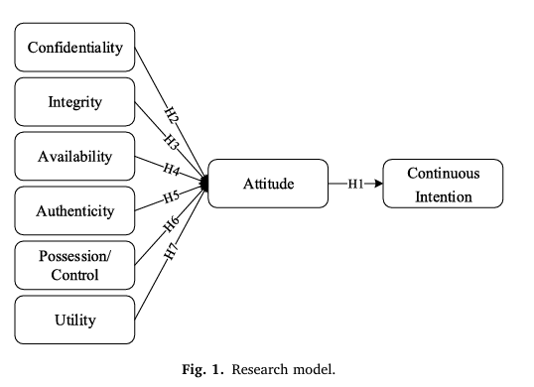
研究背景
二、数据收集
研究模型：
本研究开发了一个基于Parkerian hexad和TRA的预测模型，以更好地解释用户使用加密货币的态度和持续意图；
研究模型，见图1。
用户的态度由六个网络安全因素预测，包括可用性、机密性、真实性、完整性、拥有/控制和实用性。此外，用户的态度可以预测使用加密货币的持续意图。
题目：自动驾驶汽车和街道设计：使用虚拟现实实验探索中央分隔带在提高行人过街安全性方面的作用
数据收集
研究方法
期刊：Accident Analysis and Prevention
研究结果
总结启发

Slide 7
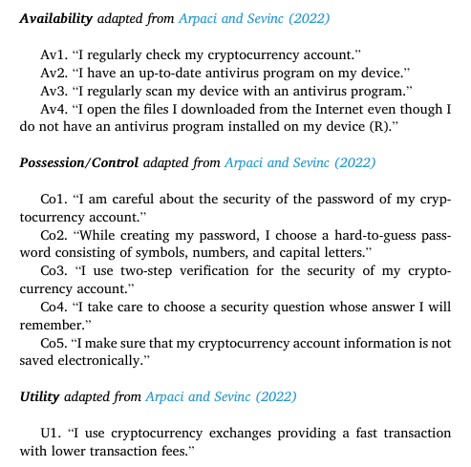
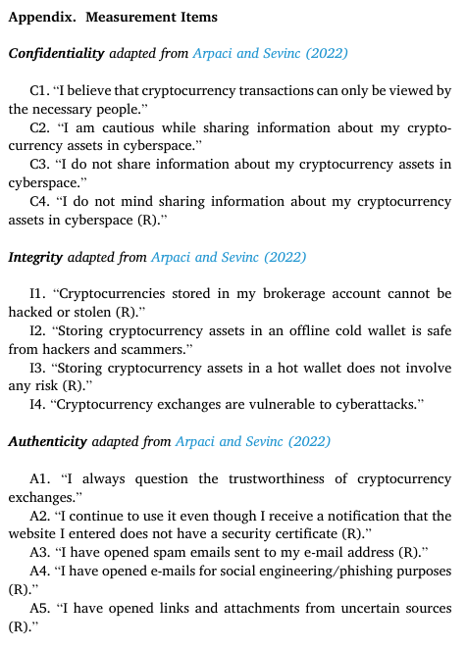
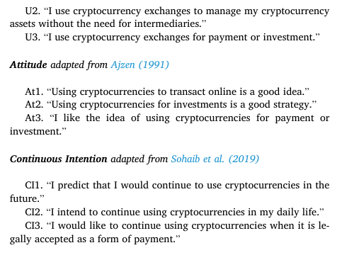
研究背景
二、数据收集
测量项目，见图。
题目：自动驾驶汽车和街道设计：使用虚拟现实实验探索中央分隔带在提高行人过街安全性方面的作用
数据收集
研究方法
期刊：Accident Analysis and Prevention
研究结果
总结启发

Slide 8
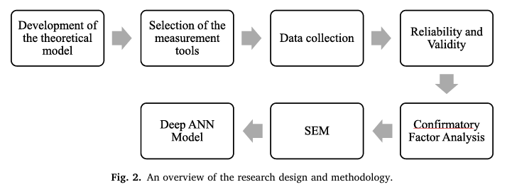
研究背景
三、研究方法
本研究遵循SEM的混合互补方法和深度ANN方法来评估预测模型。
SEM方法——识别内生（因）变量和外生（自变量）之间的线性关系；
深度ANN模型——识别内生（因）变量和外生（自变量）之间的非线性关系。
图2显示了研究设计和方法的概述。
题目：自动驾驶汽车和街道设计：使用虚拟现实实验探索中央分隔带在提高行人过街安全性方面的作用
数据收集
研究方法
期刊：Accident Analysis and Prevention
研究结果
总结启发

Slide 9
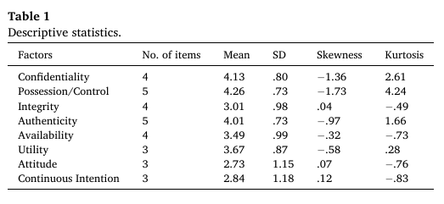
研究背景
四、研究结果
（一）正态性和可分解性——评估数据是否适合进行因子分析
Kaiser的“测量样本充分性”为0.886，Bartlett的球形度检验具有统计学意义；
这些结果表明，数据适合进行因子分析。
正态性检验结果（偏度Skewness，SE =0.115，峰度Kurtosis ，SE =0.229）以及描述性统计量，见表。
题目：自动驾驶汽车和街道设计：使用虚拟现实实验探索中央分隔带在提高行人过街安全性方面的作用
数据收集
研究方法
期刊：Accident Analysis and Prevention
研究结果
总结启发

Slide 10
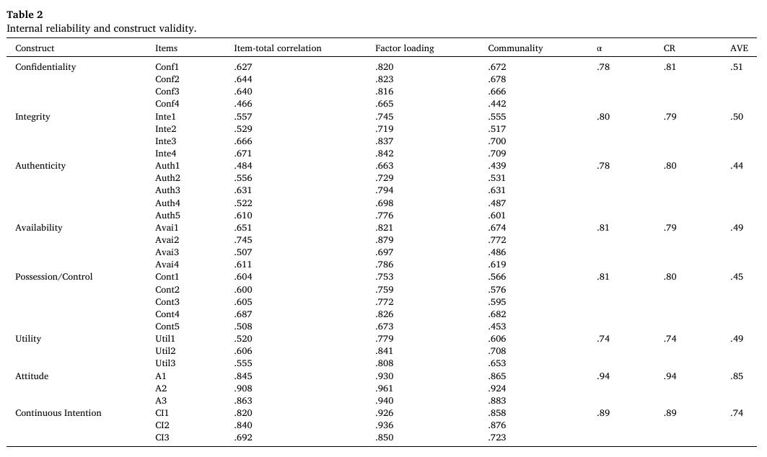
研究背景
四、研究结果
（二）信度和效度
题目：自动驾驶汽车和街道设计：使用虚拟现实实验探索中央分隔带在提高行人过街安全性方面的作用
（1）信度分析：Cronbach’s Alpha——范围在0.74和0.94之间，表明每个构念都显示出良好的内部一致性；
（2）公因子方差值（Communality）——范围在0.44和0.92之间，因子载荷（Factor loading ）——范围在0.66和 0.96之间，表明这些项目对被测构念的贡献很大。
（3）评估收敛效度：组合信度（CR）、平均萃取方差（AVE）
一些AVE值低于阈值0.50，如果AVE低于阈值的CR值高于阈值，则收敛效度是可以接受的。
数据收集
研究方法
期刊：Accident Analysis and Prevention
研究结果
总结启发

Slide 11
研究背景
四、研究结果
（三）验证性因子分析——AMOS（版本26）
题目：自动驾驶汽车和街道设计：使用虚拟现实实验探索中央分隔带在提高行人过街安全性方面的作用
“最大似然估计”的验证性因子分析——验证测量和结构模型；
由模型拟合估计值：
（1）测量模型（CS–S）与数据之间具有良好的拟合；
（2）结构模型与数据之间具有良好的拟合。
数据收集
研究方法
期刊：Accident Analysis and Prevention
研究结果
总结启发

Slide 12
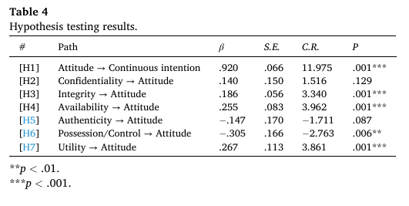
研究背景
四、研究结果
（四）结构方程模型（SEM）——SPSS AMOS（版本26）
题目：自动驾驶汽车和街道设计：使用虚拟现实实验探索中央分隔带在提高行人过街安全性方面的作用
SEM分析——分析假设的关系；
分析结果，如表所示。
数据收集
研究方法
期刊：Accident Analysis and Prevention
研究结果
结果表明：
在7个假设中，不支持H2和H5。
总结启发

Slide 13
研究背景
四、研究结果
（五） 深度ANN模型——SPSS软件——研究模型中变量之间的非线性关系
题目：自动驾驶汽车和街道设计：使用虚拟现实实验探索中央分隔带在提高行人过街安全性方面的作用
使用SPSS并基于SEM的重要因子设计了两层深度ANN架构；
输出神经元节点的ANN模型——通过使用两个具有sigmoid激活函数的中间隐藏层建立的；
执行深度ANN多层感知器（MLP）算法，并进行10倍交叉验证；
均值±标准差组合用于将分类因变量分类为高（3）、中（2）或低（1）。
数据收集
研究方法
期刊：Accident Analysis and Prevention
研究结果
总结启发

Slide 14
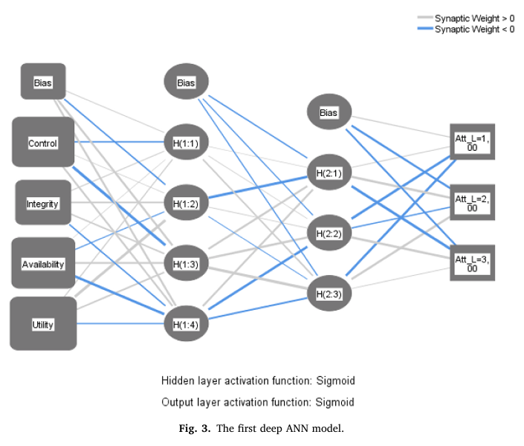
研究背景
四、研究结果
（五） 深度ANN模型——SPSS软件——研究模型中变量之间的非线性关系
题目：自动驾驶汽车和街道设计：使用虚拟现实实验探索中央分隔带在提高行人过街安全性方面的作用
第一个深度ANN模型：根据四个连续自变量（拥有/控制、完整性、可用性和实用性）预测因变量（即态度），见图；
训练了10个深度ANN模型，以根据4个预测自变量预测因变量（即态度）；
模型对训练和测试的态度预测平均准确率分别为60.59%和66.82%；
结果表明，深度ANN在预测态度方面表现优于SEM。
数据收集
研究方法
期刊：Accident Analysis and Prevention
研究结果
总结启发

Slide 15
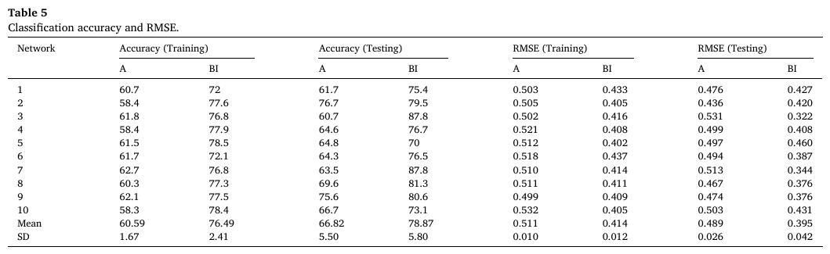
研究背景
四、研究结果
（五） 深度ANN模型——SPSS软件
题目：自动驾驶汽车和街道设计：使用虚拟现实实验探索中央分隔带在提高行人过街安全性方面的作用
误差均方根（RMSE）——检验模型预测精度。
（1）第一个模型：态度（A）是因变量，训练和测试的平均RMSE分别为0.511和0.489；
（2）第二个模型：行为意图（BI）是因变量，训练和测试的平均RMSE分别为0.414和0.395；
结果表明，所有模型都具有足够的精度。
第一个和第二个深度ANN模型的分类精度和RMSE，见表。
数据收集
研究方法
期刊：Accident Analysis and Prevention
研究结果
总结启发

Slide 16
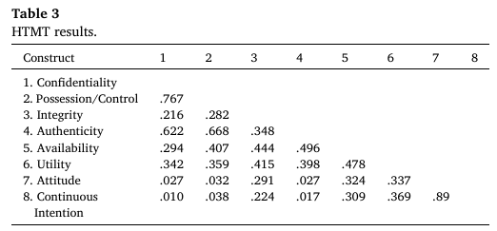
研究背景
四、研究结果
（五） 深度ANN模型——SPSS软件
题目：自动驾驶汽车和街道设计：使用虚拟现实实验探索中央分隔带在提高行人过街安全性方面的作用
异质性状-单性状（HTMT）比率——评估测量模型中变量之间区分效度
（严格区分效度的阈值为.85，自由区分效度的阈值为.90。）
HTMT比率，见表——则区分效度成立。
总体而言，结果表明测量模型得到了验证。
数据收集
研究方法
期刊：Accident Analysis and Prevention
研究结果
总结启发

Slide 17
研究背景
四、研究结果
（六）敏感性分析
题目：自动驾驶汽车和街道设计：使用虚拟现实实验探索中央分隔带在提高行人过街安全性方面的作用
第一个模型（态度A）——揭示输入变量对因变量（即态度）的影响。
10个神经网络的敏感性分析显示：
（1）最重要的输入变量：实用性（平均重要性：0.303，归一化重要性：96.2%）；
（2）其次重要的输入变量：可用性（平均重要性：0.270，归一化重要性：86.7%）、控制（平均重要性：0.241，归一化重要性：77.8%）、完整性（平均重要性：0.185，归一化重要性：60%）。
数据收集
研究方法
期刊：Accident Analysis and Prevention
研究结果
总结启发

Slide 18
研究背景
五、研究总结
本研究采用结构方程模型（SEM）和深度人工神经网络（ANN）相结合的方法，探讨了网络安全因素对加密货币采用行为的影响。
研究发现，完整性、可用性和实用性对用户使用加密货币的态度有显著的正向影响，而拥有/控制则具有负向影响。
此外，态度对持续使用意图有显著的正向影响。
深度ANN模型在预测态度方面表现优于SEM模型。
研究结果表明，网络安全因素是影响加密货币采用行为的重要因素，其中完整性、可用性和实用性尤为重要。
题目：自动驾驶汽车和街道设计：使用虚拟现实实验探索中央分隔带在提高行人过街安全性方面的作用
数据收集
研究方法
期刊：Accident Analysis and Prevention
研究结果
总结启发

Slide 19
文献汇报
感谢观看！

